Slide 1
网站变更监控自动报告
搜狐财经
2026-04-20 19:36:11

Slide 2
分析结论
1. **近期活跃度较低**：过去7天仅记录到1次数据变动（4月20日），整体更新频率偏低，可能处于内容沉淀期或运营节奏放缓。
2. **热点内容集中**：近30天最受关注的记录为《第一代网红奶茶奈雪，怎么悄悄亏麻了?》，但互动量仅2次，说明用户参与度有限，话题传播力较弱。
3. **整体变动稀疏**：总变动次数仅2次，平台或项目当前内容更新与用户互动规模较小，需关注活跃度提升策略。

Slide 3
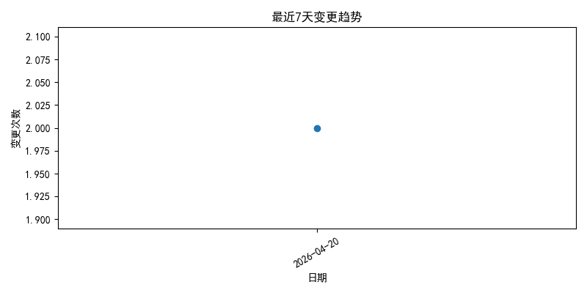
source_23_20260420_193611_trend.png

Slide 4
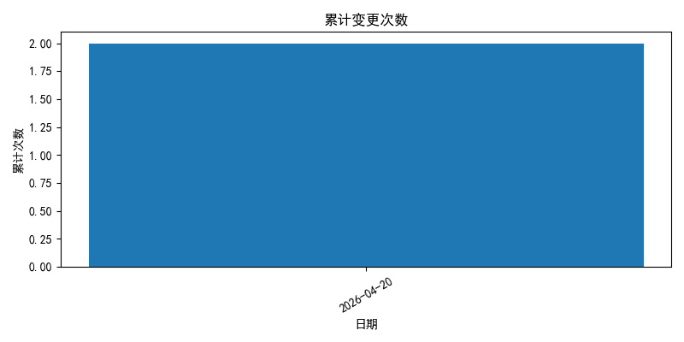
source_23_20260420_193611_cumulative.png

Slide 5
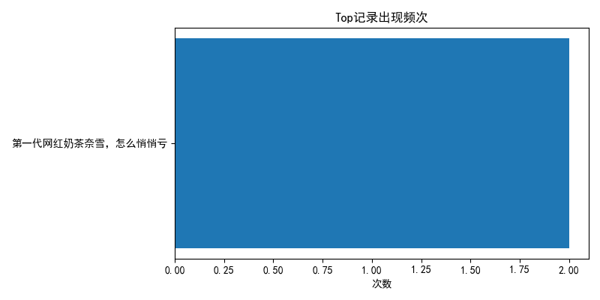
source_23_20260420_193611_top.png

